Slide 1
总结与分享
陈晨

Slide 2
目录：
1. 运营平台任务的感受与总结
2. 日历任务思路

Slide 3
运营平台项目的感受与总结

Slide 4
问题1
业务不清楚。刚进BOH的原因，对菜品部分的业务不了解。在给的原型当中，是原来的boh项目中的截图，但是跟现在做的有点差异，说明并不是特别详细，也向产品TL进行了询问请教，但是业务这块还是没有弄得比较清晰，耽误了时间。

Slide 5
解决1
体验BOH的生产端系统，将业务梳理清楚，必要时画出对应的业务流程图。跟着测试进行学习，在测试过程中逐渐熟悉业务。对于一些难理解部分的业务，列出清单向产品一并请教。

Slide 6
问题2
引用BOH代码时间浪费。我在运营平台负责的是所有弹框，之前峰哥跟我说，直接将boh项目中的代码直接考过来就可以用，但是我发现并不是这样，之前的boh项目中弹框全部都是写在整体的代码中，弹框跟主组件有“强依赖关系”，其中还存在引用其他的组件。而且代码中基本没有什么备注或者备注不详细，我根本看不明白，只能将从boh项目中考过来的代码全部删掉，重写。

Slide 7
解决2
加备注这点我管不了别人，但是我管得住我自己，在我自己写的代码中，我h5部分每个小模块都会加备注，js部分每个方法，每个在data中定义的变量都会有备注，方便自己以后代码维护，也方便他人之后的查看维护。
学习之前代码中的一些好的方法。

Slide 8
问题3
Rap接口问题。跟后端进行了沟通，rap接口（传参，出参）写错了，或者标注不清晰，联调花费了好多时间。还有就是，rap接口一直没有给我，沟通之后让我用之前boh的接口，说是一模一样的，但是我联调下来，好多是不一样的，然后我周一去找他沟通了好久，才联调好，这个也耽误了好多时间。

Slide 9
解决3
与后端及时沟通，且多沟通。对于他们的rap接口更新密切关注，开始联调之前，rap接口中的字段没备注或者有歧义，做到及时的询问，这样联调起来效率会更高一些。

Slide 10
问题4
环境问题。周四周五联调，但是t1环境一直部署有点问题。周末打算全部做一下联调完，但是环境一直跑不通（周一找峰哥解决的）。

Slide 11
解决4
了解config.js中对于环境的配置以及使用，跟技术保障部也申请了ops中部署的权限，学习了部署的方法，可以自己进行部署。

Slide 12
问题5
技术问题。也是主要原因。在解决这些问题的过程中，遇到了很多很多技术方面的问题。譬如看不懂boh之前的代码，因为自己对于v-beauty框架的不熟悉，es6不能够熟练掌握等等，这也是会耽误项目开发时间的一个重要问题。

Slide 13
解决5
技术方面：以es6语法为主线，以element-ui、v-beauty、css等多条副线展开进行学习。在做自己的任务同时进行学习，这种边看边学的方式效率是最高的，譬如单独看es6中的许多讲解，并不能真正理解，将他们用它自己的开发中才是熟练掌握的关键。
向前辈同事多请教，因为是在业务部门，容不得自己花半天或者几个小时才解决一个问题，效率太低，按时完美地完成任务才是关键。

Slide 14
干货分享

Slide 15
日历任务思路

Slide 16
难点
绘制出日历

Slide 17
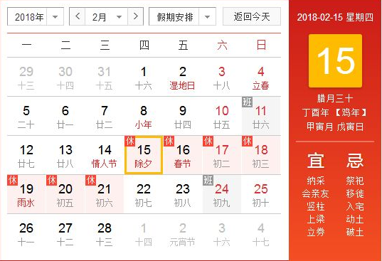
思路：
将每周作为一个数组，每个月作为一个二维数组。
[
[],[],[],[],[]
]
addPreValue: for( i = (上月总天数 – 当月1号所在星期号 + 2);i<=上月总天数;i++)
addValue: for( i = 1;i<=当月天数;i++)
addLaterValue: for( i = 1;i<=7 – 当月最后一天所在星期号; i++)
Notes:
唯物辩证法认为，个性与共性是辩证统一的关系.共性寓于个性之中，并通过个性表现出来，没有个性就没有共性

